Slide 1
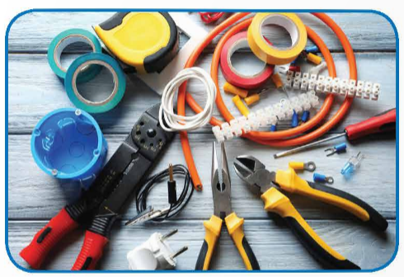

KHỞI ĐỘNG
Hãy kể tên các vật liệu, thiết bị và dụng cụ lắp đặt mạng điện trong hình 6.1.
Kìm, tua vít, băng dính điện, dây dẫn, phích cắm điện, kìm tuốt dây, hộp âm, cầu nối đầu cốt,…
Hình 6.1. Vật liệu và dụng cụ lắp đặt mạng điện trong nhà

Slide 2

BÀI 6.
THỰC HÀNH: LẮP ĐẶT
MẠNG ĐIỆN TRONG NHÀ

Slide 3

NỘI DUNG BÀI HỌC
1
Quy trình lắp đặt và tiêu chí đánh giá
2
Lắp mạch bảng điện
3
Lắp mạch đèn cầu thang
Thực hành lắp mạch điều khiển 2 đèn sáng luân phiên
4

Slide 4
NỘI DUNG BÀI HỌC
5
Đánh giá thực hành
6
Thu dọn, vệ sinh sau khi thực hành

Slide 5
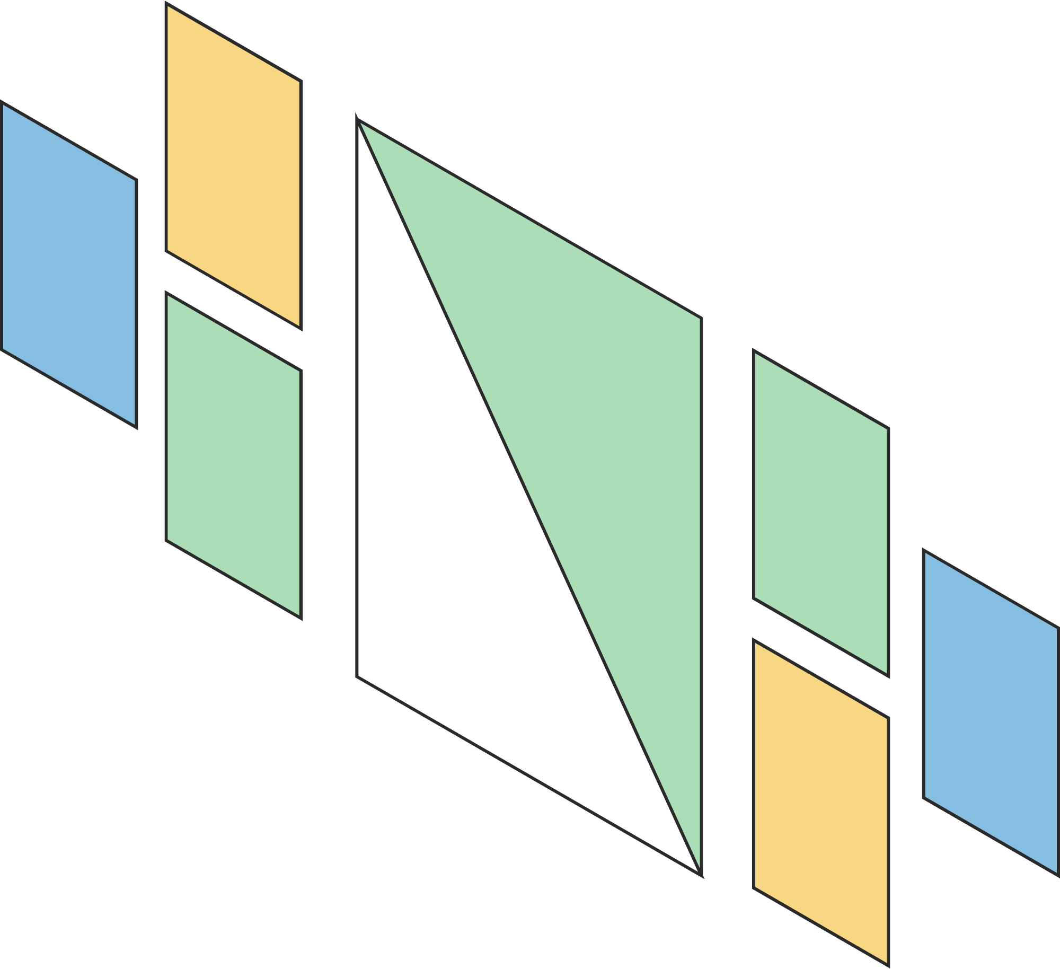

1
Quy trình lắp đặt và tiêu chí đánh giá

Slide 6
1. Quy trình lắp đặt
Em hãy nêu các bước trong quy trình lắp đặt mạng điện trong nhà.
Các bước thực hiện
Bước 1: Tìm hiểu sơ đồ nguyên lí.
Bước 2: Vẽ sơ đồ lắp đặt.
Bước 3: Dự trù vật liệu, dụng cụ, thiết bị cho lắp đặt.
Bước 4: Lắp đặt mạng điện.
Bước 5: Kiểm tra, thử nghiệm

Slide 7

Bước 1: Tìm hiểu sơ đồ nguyên lí
Tìm hiểu sơ đồ nguyên lí mạng điện xác định được liên hệ giữa các thiết bị và đồ dùng điện trong mạng điện.
Bước 2: Vẽ sơ đồ lắp đặt
Xác định vị trí thực tế của thiết bị, dụng cụ đo điện.
Vẽ sơ đồ lắp đặt mạng điện.

Slide 8
Bước 3: Dự trù vật liệu, dụng cụ, thiết bị cho lắp đặt
Căn cứ vào số lượng, chủng loại thiết bị, đồ dùng điện trong hồ sơ lắp đặt, dự trù vật liệu, dụng cụ, thiết bị cho lắp đặt, bao gồm:
Dụng cụ cơ khí.
Dụng cụ điện.
Dây dẫn điện.
Ống dẫn cách điện.
Thiết bị điện cần lắp đặt và thiết bị an toàn.

Slide 9
Bước 4: Lắp đặt mạng điện
Lắp đặt dây dẫn điện.
Lắp đặt các thiết bị điện.
Bước 5: Kiểm tra, thử nghiệp hoạt động của mạng điện
Độ chắc chắn của dây nối và thiết bị điện.
Các mối dây dẫn và thiết bị, đảm bảo không gây nguy hiểm khi đóng điện cho mạng hoạt động.
Kiểm tra mạng điện lắp đặt, đảm bảo không có sự đứt mạch hoặc ngắn mạch, đảm bảo mọi hoạt động đúng cách và an toàn

Slide 10

2. Tiêu chí đánh giá
Tiến hành đúng trình tự: tuân thủ đúng và đủ các bước trong quy trình lắp đặt.
Đấu nối đúng sơ đồ, chắc chắn an toàn.
Mạch hoạt động đúng chức năng.
Thực hành an toàn, vệ sinh lao động, kiêm túc, trách nhiệm trong quá trình thực hành.

Slide 11
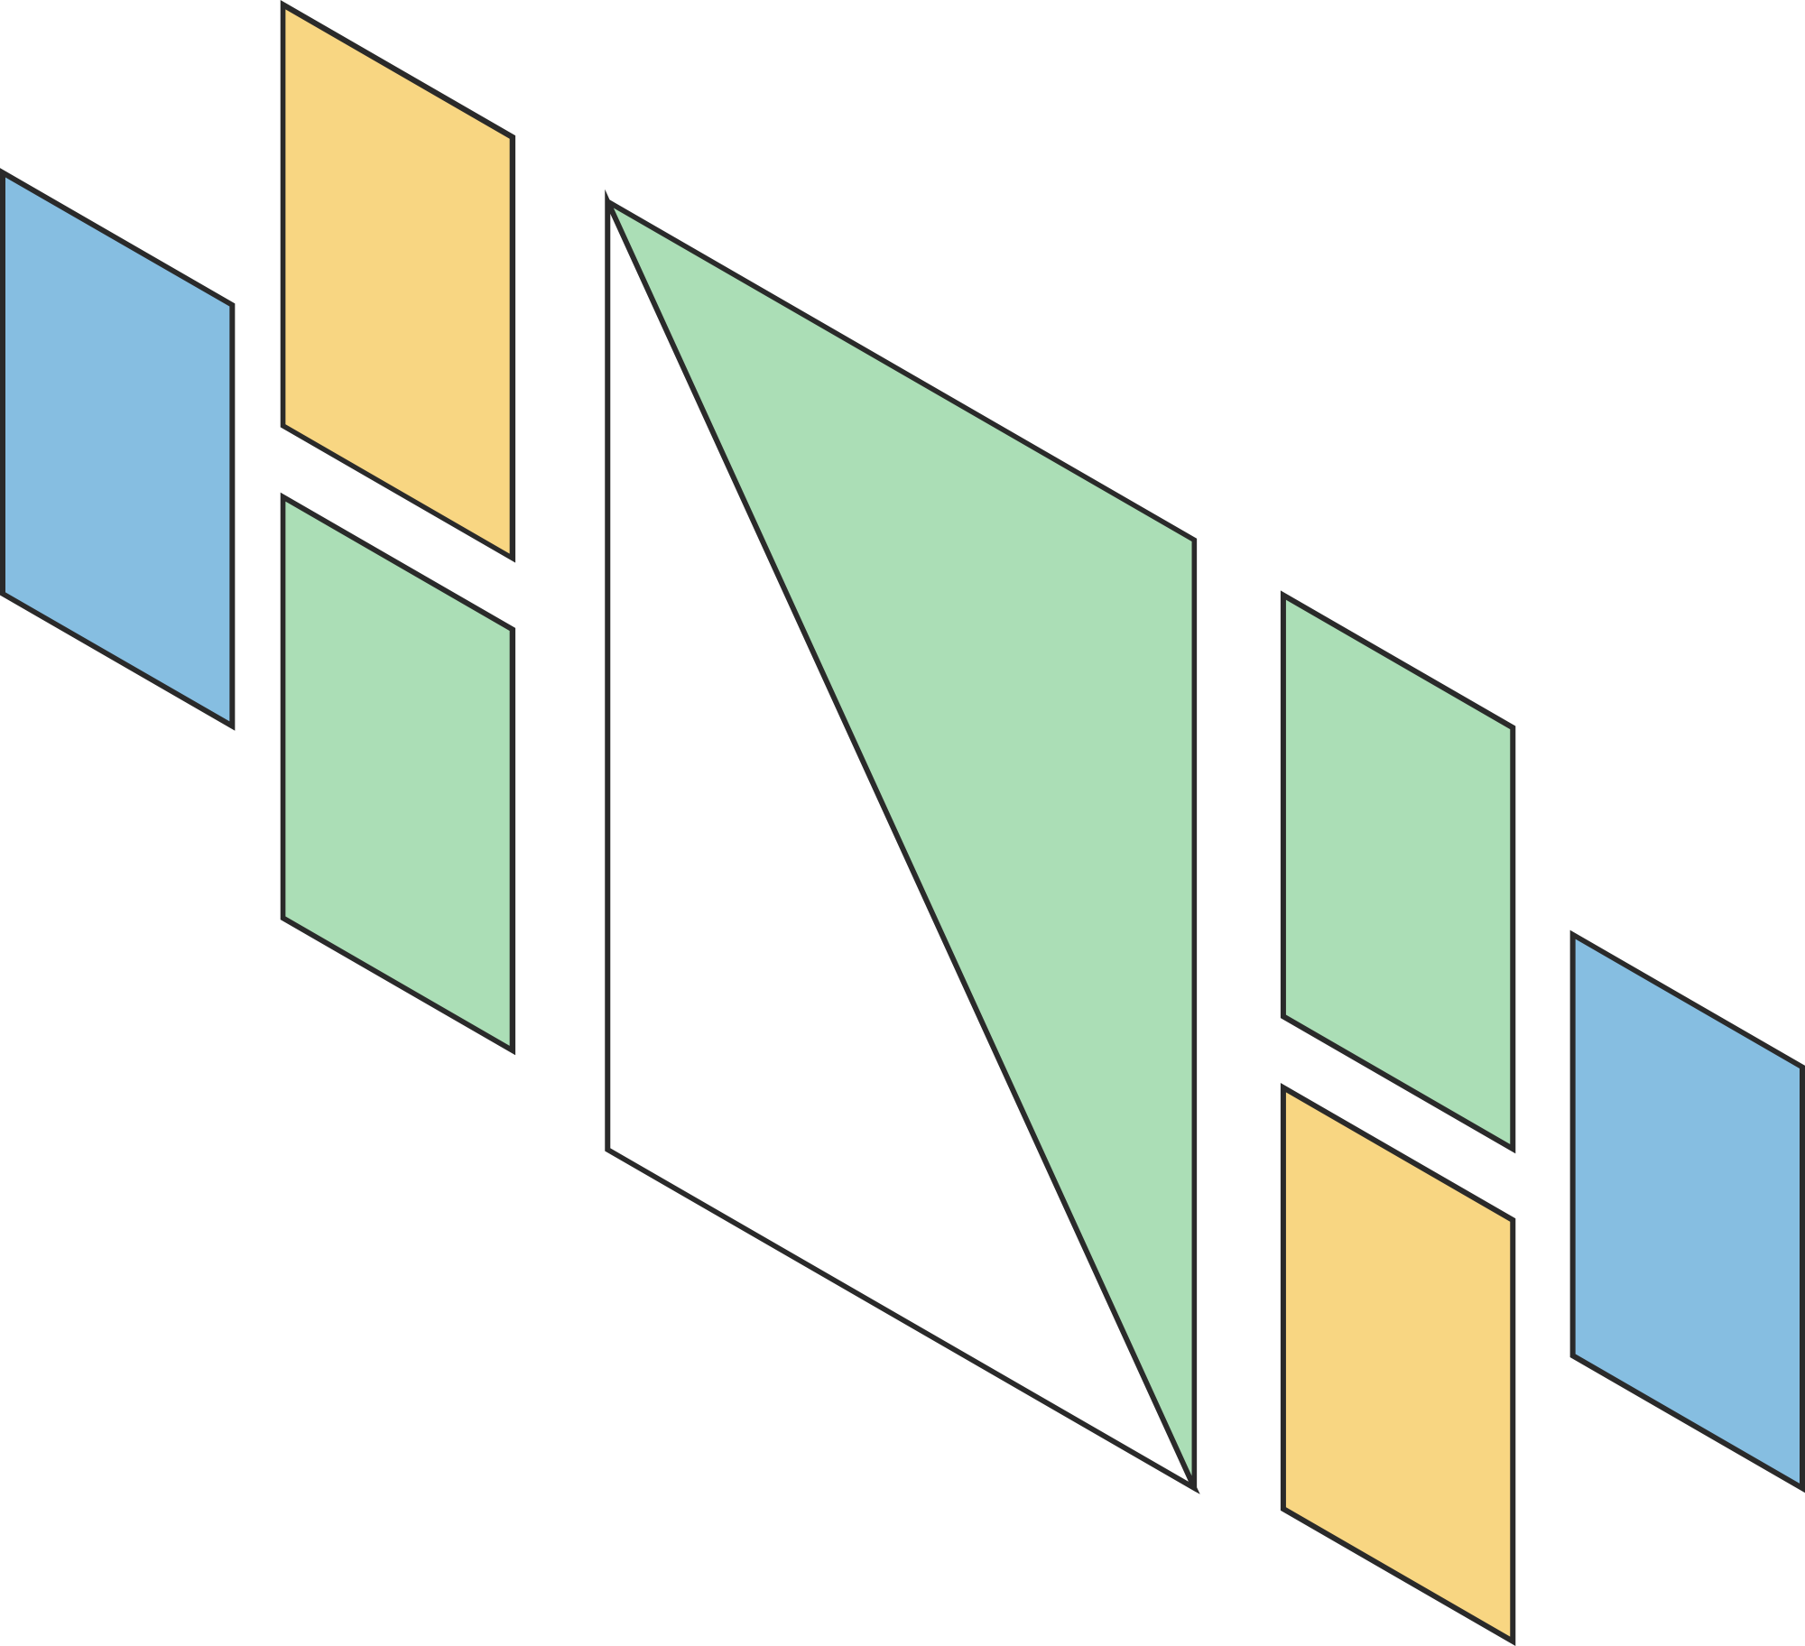


2
Lắp mạch bảng điện

Slide 12

NỘI DUNG THỰC HÀNH
Lắp mạch bảng điện gồm: nguồn điện, 1 cầu chì, 1 ổ cắm điện, 1 công tắc bật tắt đèn.

Slide 13
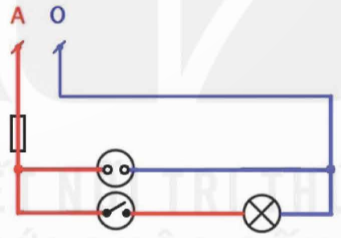
Các bước thực hiện
1
Tìm hiểu sơ đồ nguyên lí
Trong sơ đồ nguyên lí, cầu chi nối tiếp với nhánh công tắc nối tiếp đèn.
Hình 6.2. Sơ đồ nguyên lí mạch bảng điện nhánh

Slide 14
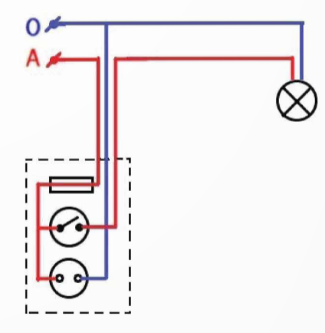

2
Vẽ sơ đồ lắp đặt
Vẽ cầu chì, công tắc, ổ cắm điện trên bảng điện và đèn.
Vẽ đường dây nối các thiết bị và đồ dùng điện.

Slide 15
3
Dự trù vật liệu, thiết bị và dụng cụ cho lắp đặt.
TT | Vật liệu, thiết bị và dụng cụ | Đơn vị | Số lượng
1 | Bảng nhựa 13x18cm | Cái | 1
2 | Cầu chì | Cái | 1
3 | Công tắc | Cái | 1
4 | Ổ cắm điện | Cái | 1
5 | Bóng đèn và đui đèn | Cái | 1
6 | Phích cắm điện | Cái | 1
7 | Dây dẫn điện mềm | Cái | 1
8 | Ốc vít | Cái | 1
9 | Tua vít | Cái | 1
10 | Kim tuốt dây | Cái | 1
11 | Kìm cách điện | Cái | 1
Bảng 6.1. Vật liệu, thiết bị và dụng cụ lắp đặt mạch bảng điện

Slide 16
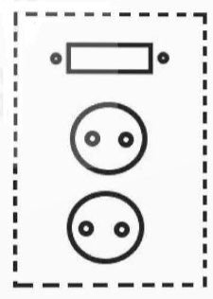
4
Đánh dấu vị trí của các phần tử trên bảng điện, các lỗ luồn dây điện từ phía sau như bảng nhựa lên mặt trước kết nối với các phân tử.
Tạo các lỗ để luồn dây dẫn điện
Cắt dây dẫn điện theo độ dài phù hợp với vị trí thiết bị.
Lắp thiết bị vào bảng điện và đấu nối dây dẫn điện vào các thiết bị trên bảng điện.
Thực hành lắp đặt
Hình 6.4. Đánh dấu vị trí các thiết bị trên bảng điện

Slide 17
5
Kiểm tra, thử nghiệm hoạt động của mạng điện.
Lắp đặt thiết bị và dây dẫn theo đúng sơ đồ lắp đặt.
Các mối nối chắc chắn và được cách điện tốt.
Bố trí đẹp mắt, gọn gàng.
Kết nối nguồn, kiểm tra mạch điện bằng bút thử điện.
Vận hành thử mạch điện.

Slide 18
3
Lắp mạch đèn cầu thang

Slide 19
NỘI DUNG THỰC HÀNH
Lắp mạch đèn cầu thang gồm: nguồn điện, cầu chì, 2 công tắc ba cực và đèn.

Slide 20
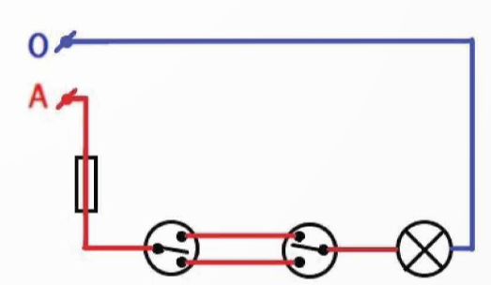
Các bước thực hiện
1
Tìm hiểu sơ đồ nguyên lí
Trong sơ đồ, 2 công tắc ba cực nối tiếp với nhau và nối tiếp với đèn, cầu chì có vai trò bảo vệ mạch điện, nối tiếp với các phần tử.
Hình 6.5. Sơ đồ nguyên lí mạch đèn cầu thang

Slide 21
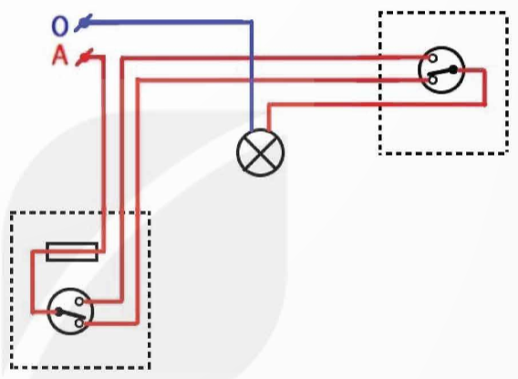
2
Vẽ sơ đồ lắp đặt
Trên bảng điện thứ nhất vẽ cầu chì và công tắc ba cực.
Trên bảng điện thứ hai vẽ công tắc ba cực.
Vẽ dây dẫn nối các thiết bị và bóng đèn.
Hình 6.6. Sơ đồ lắp đặt mạng đèn cầu thang

Slide 22
3
Dự trù vật liệu, thiết bị và dụng cụ cho lắp đặt
TT | Vật liệu, thiết bị và dụng cụ | Đơn vị | Số lượng
1 | Bảng nhựa 13x18cm | Cái | 1
2 | Công tắc ba cực | Cái | 1
2 | Cầu chì | Cái | 1
4 | Bóng đèn và đui đèn | Cái | 1
5 | Phích cắm điện | Cái | 1
6 | Dây dẫn điện mềm | Cái | 1
7 | Ốc vít | Cái | 1
8 | Tua vít | Cái | 1
9 | Kim tuốt dây | Cái | 1
Bảng 6.2. Vật liệu, thiết bị và dụng cụ lắp đặt mạch đèn cầu thang

Slide 23

4
Thực hành lắp đặt
Đánh dấu vị trí của các phần tử trên bảng điện, các lỗ luồn dây điện từ phía sau như bảng nhựa lên mặt trước kết nối với các phân tử.
Tạo các lỗ để luồn dây dẫn điện từ mặt sau bảng điện.
Cắt dây dẫn điện theo độ dài phù hợp với vị trí thiết bị.
Lắp thiết bị vào bảng điện và đấu nối dây dẫn điện vào các thiết bị trên bảng điện.

Slide 24
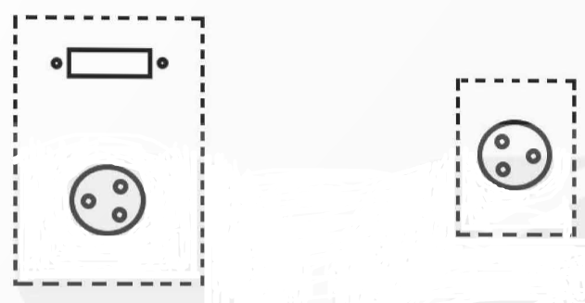
a. Bảng điện 1
b. Bảng điện 2
Hình 6.7. Đánh dấu vị trí các thiết bị trên bảng điện

Slide 25

5
Kiểm tra, thử nghiệm hoạt động của mạng điện
Lắp đặt thiết bị và dây dẫn theo đúng sơ đồ lắp đặt.
Các mối nối chắc chắn.
Bố trí đẹp mắt, gọn gàng.
Kết nối nguồn, kiểm tra mạch điện bằng bút thử điện.
Vận hành thử mạch điện.

Slide 26
4
Thực hành lắp mạch điều khiển 2 đèn sáng luân phiên

Slide 27
NỘI DUNG THỰC HÀNH
Lắp mạch điều khiển 2 đèn sáng luân phiên gồm: nguồn điện, cầu chì, công tắc hai cực, công tắc 3 cực và hai đèn.

Slide 28
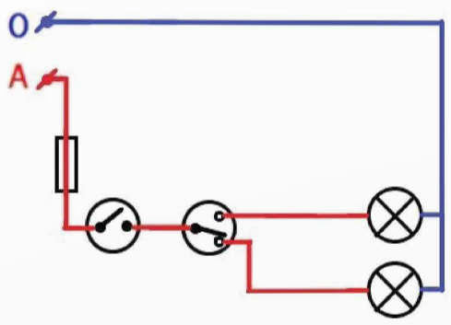
Các bước thực hiện
1
Tìm hiểu sơ đồ nguyên lí
Thành phần: nguồn điện, cầu chì, công tắc hai cực, công tắc bao cực và hai đèn.
Công tắc ba cực nối tiếp với mỗi đèn để điều khiển các đèn sán luân phiên, công tắc hai cực nối với công tắc ba cực để tắt cả hai đèn. Cầu chì để bảo vệ mạch điện.
Hình 6.8. Sơ đồ nguyên lí mạch điều khiển hai đèn sáng luân phiên

Slide 29
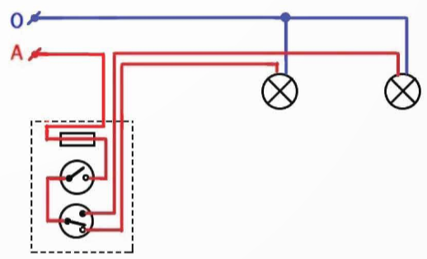
2
Vẽ sơ đồ lắp đặt
Trên bảng điện vẽ cầu chì, công tắc hai cực và công tắc ba cực.
Vẽ công tắc bóng đèn.
Vẽ dây dẫn nối các thiết bị.
Hình 6.9. Sơ đồ lắp đặt mạch điện điều khiển hai đèn sáng luân phiên

Slide 30
3
Dự trù vật liệu, thiết bị và dụng cụ cho lắp đặt
TT | Vật liệu, thiết bị và dụng cụ | Đơn vị | Số lượng
1 | Bảng nhựa 13x18cm | Cái | 1
2 | Công tắc ba cực | Cái | 1
3 | Công tắc hai cực | Cái | 1
4 | Cầu chì | Cái | 1
5 | Bóng đèn và đui đèn | Cái | 2
6 | Phích cắm điện | Cái | 1
7 | Dây dẫn điện mềm | m | 10
8 | Ốc vít | Cái | 10
9 | Tua vít | Cái | 1
10 | Kìm tuốt dây | Cái | 1
11 | Kìm cách điện | Cái | 1
Bảng 6.3. Vật liệu, thiết bị và dụng cụ lắp đặt mạch hai đèn sáng luân phiên

Slide 31
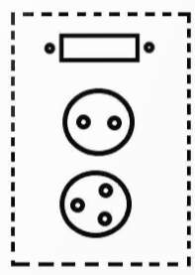
4
Thực hành lắp đặt
Đánh dấu vị trí của các phần tử trên bảng điện, các lỗ luồn dây điện từ phía sau như bảng nhựa lên mặt trước kết nối với các phân tử.
Tạo các lỗ để luồn dây dẫn điện từ mặt sau bảng điện.
Cắt dây dẫn điện theo độ dài phù hợp với vị trí thiết bị.
Lắp thiết bị vào bảng điện và đấu nối dây dẫn điện vào các thiết bị trên bảng điện.
Hình 6.10. Lấy dấu vị trí thiết bị điện

Slide 32

5
Kiểm tra, thử nghiệm hoạt động của mạng điện
Lắp đặt thiết bị và dây dẫn theo đúng sơ đồ lắp đặt.
Các mối nối chắc chắn.
Bố trí đẹp mắt, gọn gàng.
Kết nối nguồn, kiểm tra mạch điện bằng bút thử điện.
Vận hành thử mạch điện.

Slide 33
5
Đánh giá thực hành

Slide 34
Nội dung đánh giá
Lắp đặt thiết bị và đi dây theo đúng sơ đồ mạch điện.
Các mối nối chắc chắn, cách điện.
Bố trí thiết bị gọn gàng thẩm mỉ.
Kết nối nguồn, kiểm tra an toàn bằng bút thử điện
Vận hành mạch điện hoạt động đúng yêu cầu.

Slide 35
Hình thức đánh giá
Học sinh tự đánh giá.
Các nhóm đánh giá chéo.
Giáo viên và chuyên gia đánh giá.

Slide 36
6
Thu dọn, vệ sinh sau khi thực hành

Slide 37

Thu dọn dụng cụ, vật liệu để vào nơi quy định.
Vệ sinh khu vực thực hành và toàn bộ phòng thực hành.
Kiểm tra các hệ thống thiết bị trong phòng học.
Tắt aptomat tổng.
Báo cáo giáo viên hướng dẫn trước khi ra khỏi phòng thực hành.

Slide 38
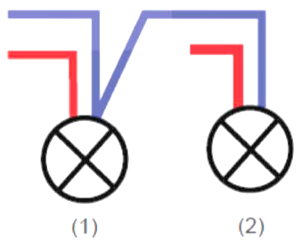
HOẠT ĐỘNG KẾT NỐI NĂNG LỰC
Trong mạch công tắc ba cực điều khiển hai đèn cần thực hiện mối rẽ nhánh trên đường dây trung tính để cấp cho mỗi đèn. Em có thể không thực hiện mối nối rẽ nhánh này mà thực hiện cách nối dây sau:
Từ điểm nối dây trung tính của đèn 2 nối tiếp sang dây trung tính đèn 1. Nối dây từ trung tính của nguồn đến đèn 1 (Hình 6.11).
Theo em cách nào sẽ tiết kiệm dây dẫn hơn?.
Hình 6.11. Nối dây dẫn bóng đèn

Slide 39
VẬN DỤNG
Nhiệm vụ:
Mạch điều khiển 2 đèn sáng luân phiên có thể được dùng để chiếu sán khu vực sinh hoạt nào trong gia đình?

Slide 40


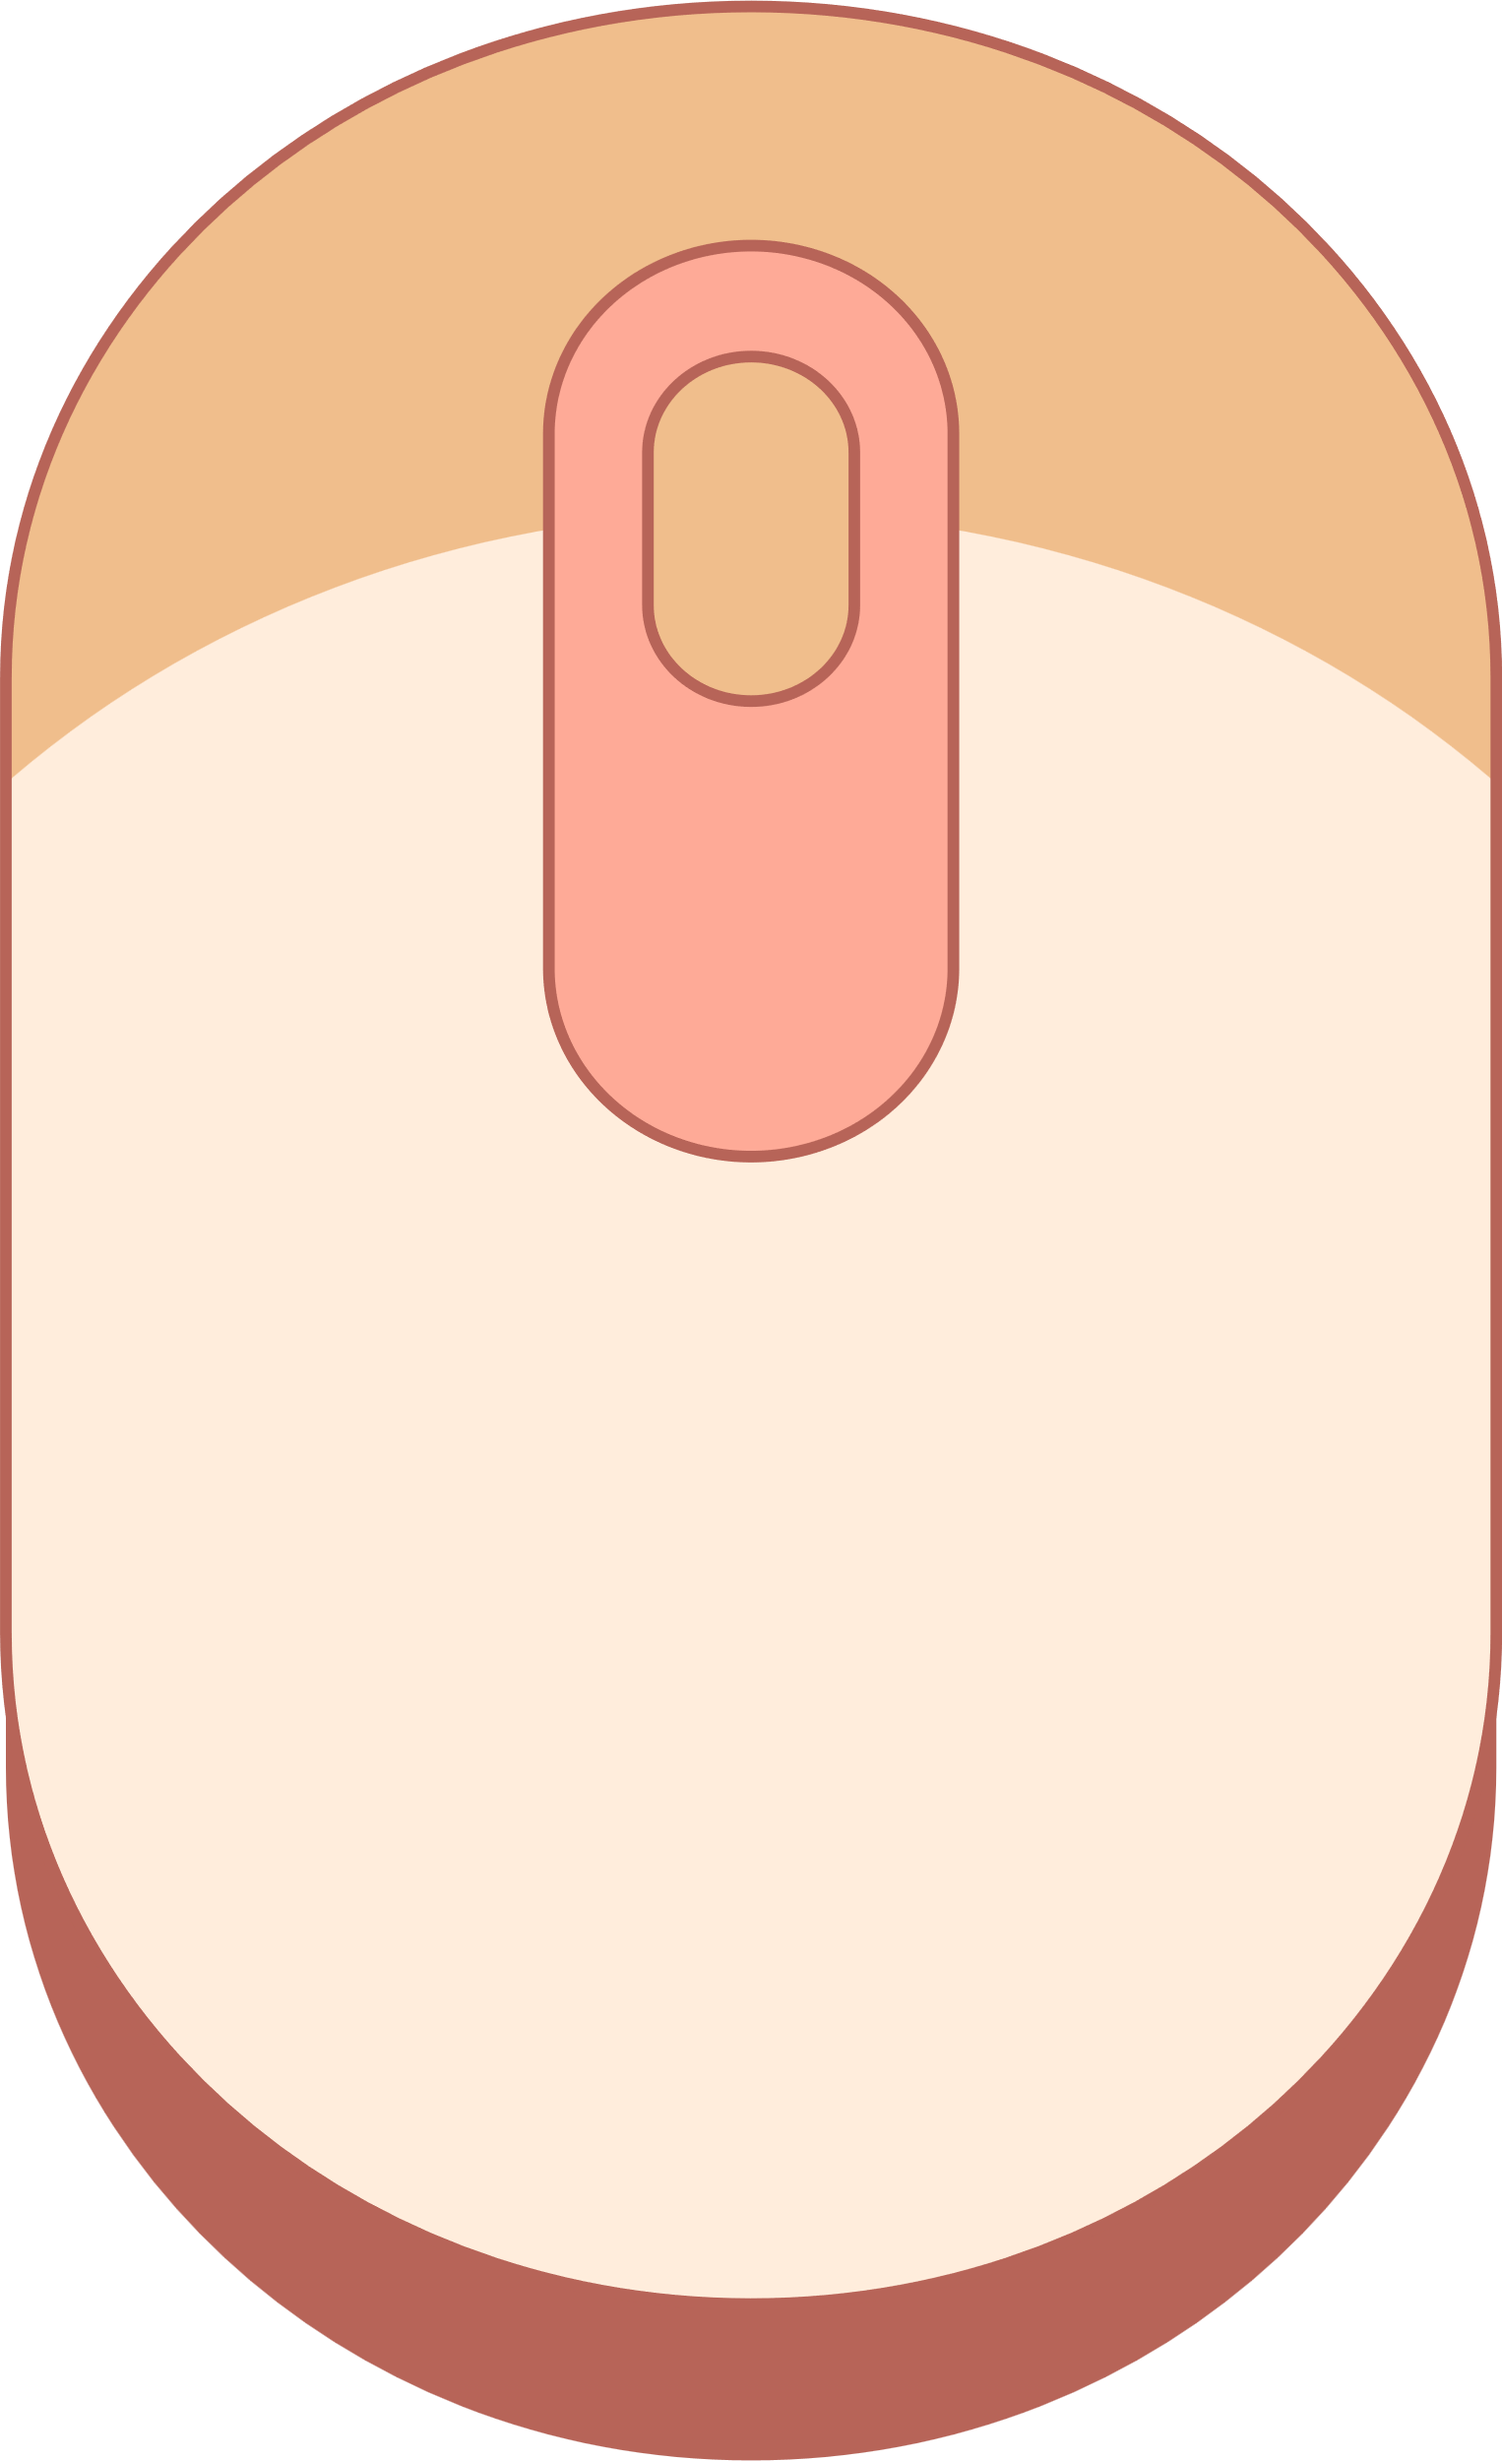

HƯỚNG DẪN VỀ NHÀ
Ôn tập lại nội dung chính của bài học ngày hôm nay.
Hoàn thành các nhiệm vụ được giao về nhà.
Đọc chuẩn bị trước bài học mới, Bài 7: Một số ngành nghề liên quan đến lắp đặt mạch điện trong nhà.

Slide 41
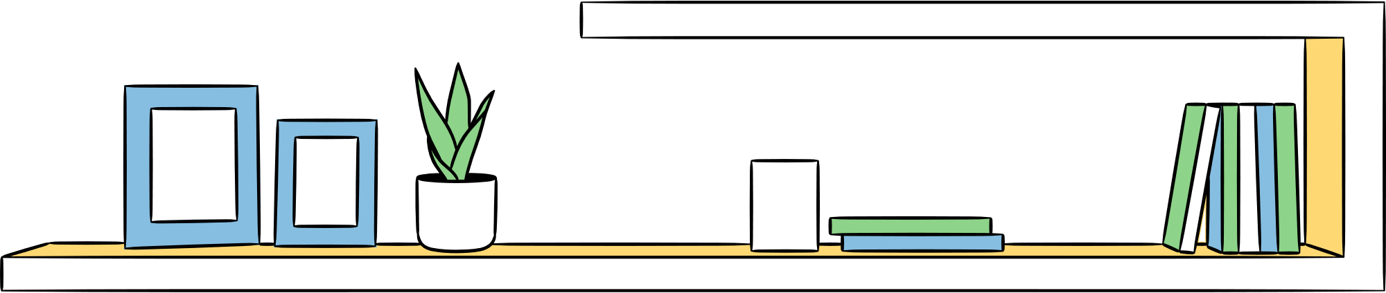
CẢM ƠN CÁC EM ĐÃ CHÚ Ý LẮNG NGHE BÀI GIẢNG!

